Slide 1
気化熱の計算
水の気化熱でどれだけ涼しくなるのか

Slide 2
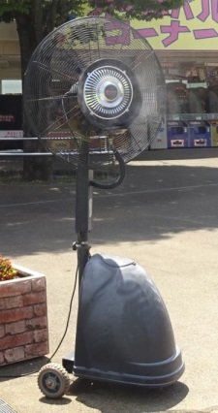
気化熱の計算
ドライミストは涼しくなるのか
空気の密度
体温を1℃下げる水の蒸発量は
食べた熱量を水の蒸発で冷やす
1日の食事量
1日の呼吸量
蒸発速度を計算する
拡散律速のモデル
界面律速のモデル
律速過程を組み合わせたら
結晶格子の振動数
その他
イラスト作成に使った画像置き場
渋川スカイランドパークにて

